Slide 1

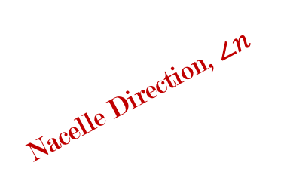
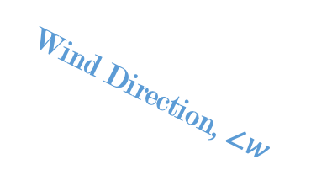





$$y$$
Wind Direction, $∠w$
$$w_{v}$$
$$w_{h}$$
$$x$$
Nacelle Direction, $∠n$
$$n_{c}$$
$$n_{s}$$

